Slide 1
Varkensrassen

Slide 2
Groot Yorkshire
Herkomst: Engeland

Slide 3
Nederlands landvarken
Herkomst: Nederland

Slide 4
Duroc
Herkomst: Canada

Slide 5
Piëtrain
Herkomst: België

Slide 6
Hangbuikzwijn
Herkomst: Azië

Slide 7
Britse Saddleback varken
Herkomst: Engeland

Slide 8
Mangalitza of wolvarken
Herkomst: Hongarije

Slide 9
Hampshire
Herkomst: Engeland

Slide 10
Berkshire
Herkomst: Engeland

Slide 11
Tamworth
Herkomst: Engeland

Slide 12
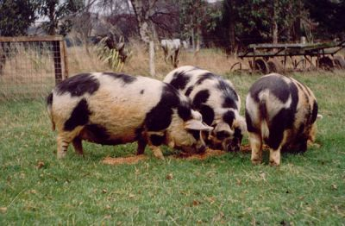
Kune kune varken
Herkomst: Nieuw Zeeland
http://vimeo.com/5850285

